Slide 1
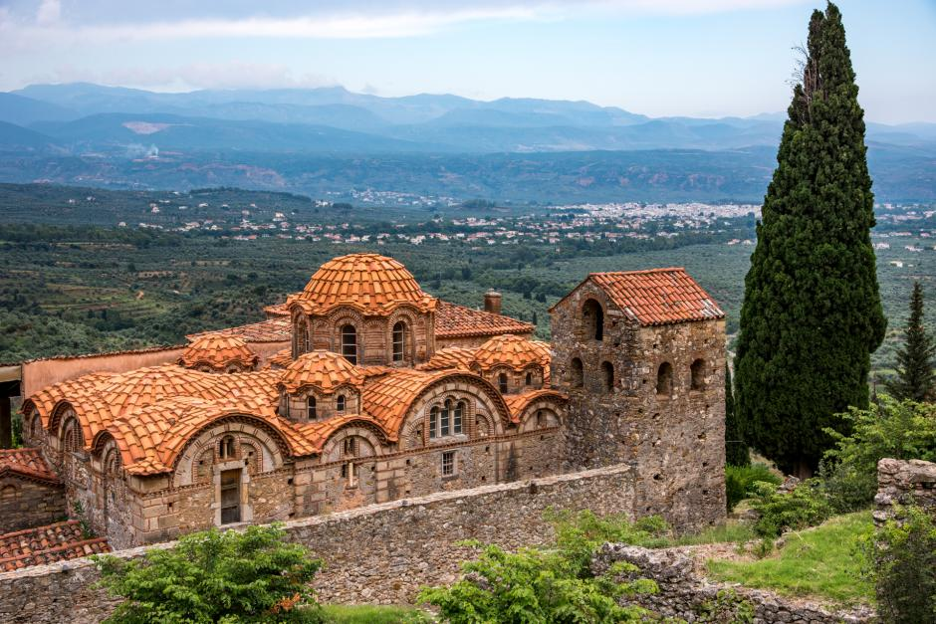
ΝΑΟΣ ΑΓΙΟΥ ΔΗΜΗΤΡΙΟΥ
ΜΥΣΤΡΑΣ

Slide 2
ΠΟΤΕ ΚΤΙΣΤΗΚΕ, ΑΠΟ ΠΟΙΟΝ ΚΑΙ ΤΙ ΕΙΝΑΙ;
Κτίστηκε το 13ο αι., όταν ο Μυστράς πέρασε από τους Φράγκους στους Βυζαντινούς και ο λόφος άρχισε να κατοικείται. Εκεί μεταφέρθηκε η έδρα της μητρόπολης Λακεδαιμονίας από τη Σπάρτη, και ο μητροπολίτης Ευγένιος έγινε ο πρώτος κτήτορας του ναού

Slide 3
ΠΩΣ ΗΤΑΝ Η ΑΡΧΙΚΗ ΤΟY ΜΟΡΦΗ;
Στην αρχική του μορφή ήταν τρίκλιτη βασιλική με νάρθηκα στα δυτικά.

Slide 4
ΠΟΤΕ ΚΤΙΣΤΗΚΕ Η ΕΚΛΗΣΣΙΑ;
Τα έτη 1291-1292, ίσως και λίγο νωρίτερα, στον ναό έγιναν εκτεταμένες εργασίες και προστέθηκε το κωδωνοστάσιο. Τις μετατροπές τις έκανε ο δεύτερος κτήτορας του ναού, μητροπολίτης Νικηφόρος Μοσχόπουλος, με βοηθό τον αδελφό του Ααρών.
Την τελική της μορφή πήρε η εκκλησία τον 15ο αιώνα, από τον μητροπολίτη Ματθαίο, τον τρίτο κτήτορα. Τότε προστέθηκαν τα υπερώα, και ο όροφος μετατράπηκε σε σταυροειδή εγγεγραμμένο πεντάτρουλο ναό.
Διαμορφώθηκε σύμφωνα με τον λεγόμενο «μικτό» ή «τύπο του Μυστρά», που στο ισόγειο είναι τρίκλιτη βασιλική και στον όροφο σταυροειδής εγγεγραμμένος ναός. Αυτές τις αλλαγές τις έκαναν γιατί ο δεσπότης και οι άρχοντες παρακολουθούσαν τη Θεία Λειτουργία από τα υπερώα, όπως επέβαλλε το αυτοκρατορικό τυπικό της Κωνσταντινούπολης, το οποίο επικράτησε και στον Μυστρά, από το 1349, όταν ιδρύθηκε το δεσποτάτο.

Slide 5
ΠΩΣ ΗΤΑΝ Η ΔΙΑΚΟΣΜΙΣΗ ΤΟΥ ΝΑΟΥ;
Στο εσωτερικό του ναού, αξιόλογος είναι ο γλυπτός διάκοσμος, που στο σύνολό του προέρχεται από παλαιότερα μνημεία. Από αυτόν ξεχωρίζουν τα δύο προσκυνητάρια στους πεσσούς του ιερού, το τέμπλο, και κυρίως η πλάκα με τον ανάγλυφο δικέφαλο αετό των Παλαιολόγων στο δάπεδο, κάτω από τον τρούλο, καθώς σύμφωνα με την παράδοση, στο σημείο αυτό στέφθηκε ο τελευταίος αυτοκράτορας του Βυζαντίου, Κωνσταντίνος ΙΑ΄ Παλαιολόγος, το 1449.
Η Μητρόπολη έχει πλούσιες επιγραφικές μαρτυρίες και η ζωγραφική της διακόσμηση έχει ποικιλία. Οι τοιχογραφίες της ανήκουν σε τρεις διαφορετικές περιόδους, που αντιστοιχούν στις τρεις οικοδομικές της φάσεις και ακολουθούν τη διαφορετική τεχνοτροπία κάθε εποχής.
Στο συγκρότημα του ναού υπάρχει μουσείο, που φιλοξενεί γλυπτά, τοιχογραφίες, εικόνες και ευρήματα ανασκαφών.

Slide 6
ΠΩΣ ΗΤΑΝ ΕΝΑ ΤΟΠΙΚΟ ΣΠΙΤΙ ΣΤΟΝ ΜΥΣΤΡΑ

Slide 7
